Slide 1


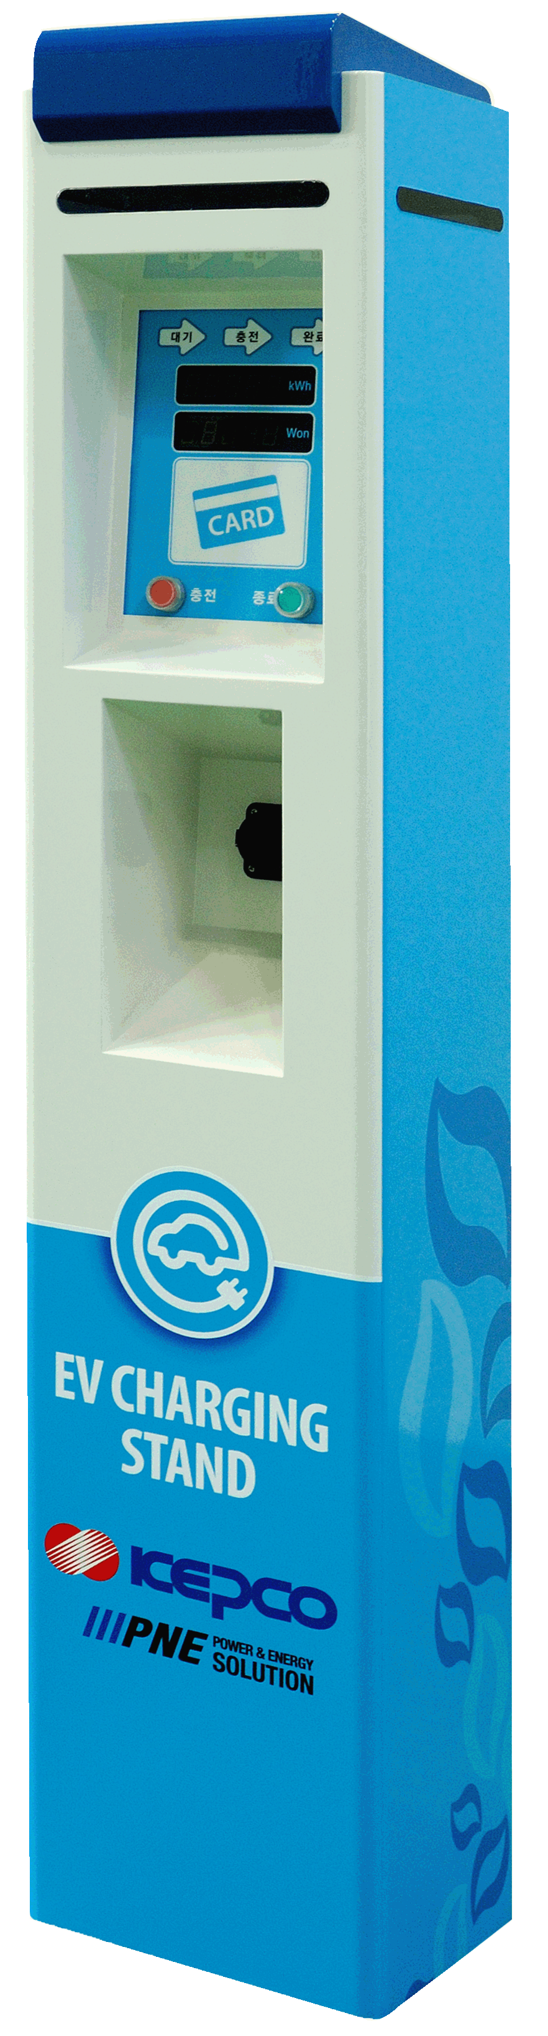

라피다스 X 와치독 기능수정
2018. 11. 20

Slide 2
변경점
관리자 모드 로그인 시 WatchDog 비활성
관리자 모드 로그아웃 시 WatchDog 활성

Slide 3
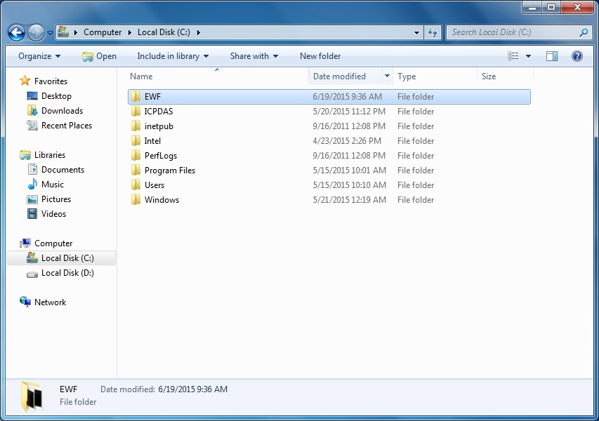
Step 1
C:\EWF 폴더로 이동함

Slide 4
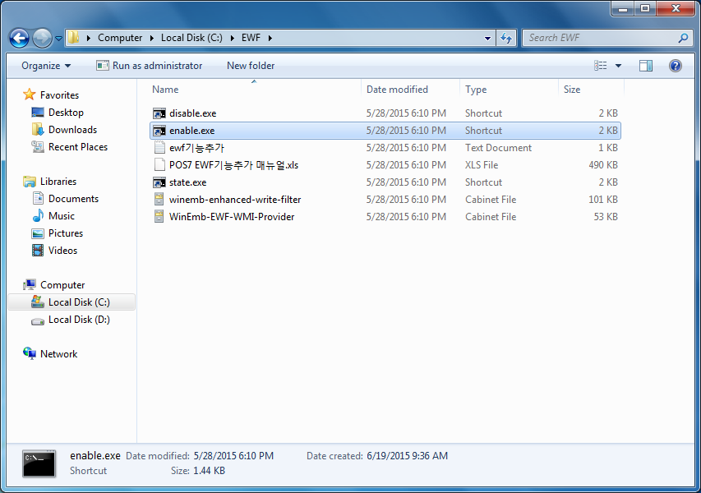
Step 2
C:\EWF\disble.exe 실행

Slide 5
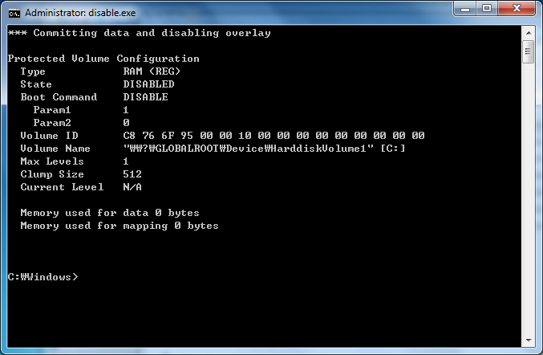
Step 3
C:\EWF\disable.exe 실행 후 윈도우 Restart

Slide 6
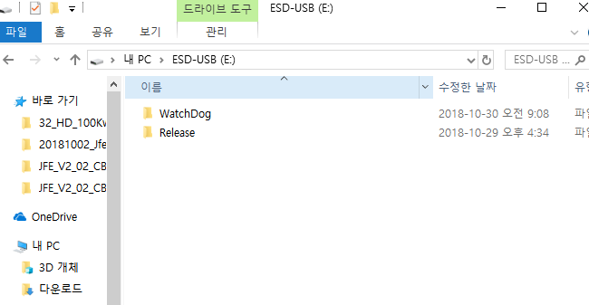
Step 4
USB 드라이 브에있는 Release 폴더(라피다스 프로그램)를
Ctrl + C 후에 바탕화면에 복사해 넣는다 (Overwrite)

Slide 7
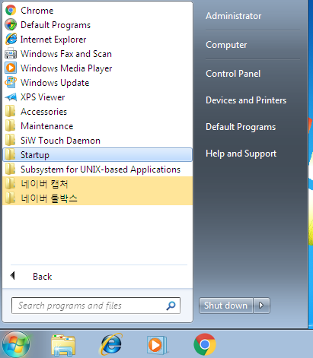
Step 5
1 Startup 위치에서 마우스 오른쪽 버튼 클릭 - > Open 클릭

Slide 8
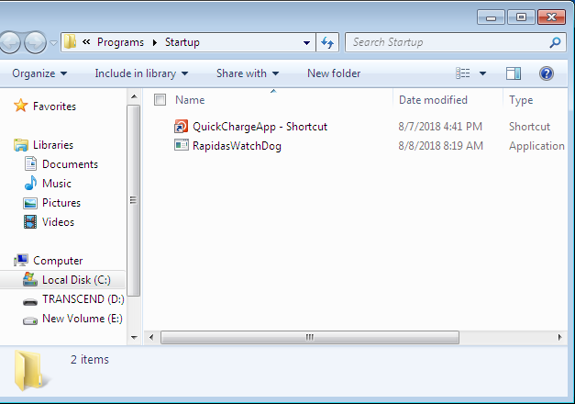
Step 6
해당 위치에 RapiasWatchDog 파일이 존재하면 지운다.
QuickChargeApp는 지우면 안됨

Slide 9
Step 7
USB 드라이 브에있는 WatchDog 폴더를 선택 후 Ctrl + C

Slide 10
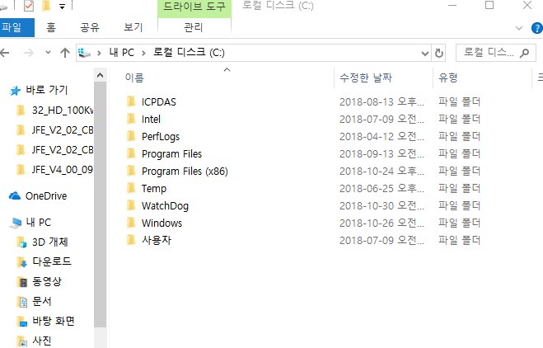
Step 8
C:\ 이동 후 Ctrl + V
(붙여 넣기를 실행한다.)

Slide 11
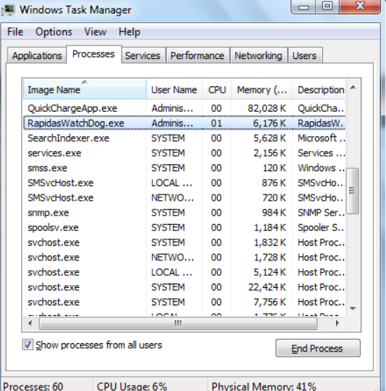
Step 9
1.라피다스 프로그램을 실행한다
2.관리자 모드 로그인 시
Alt + Ctrl + Del 눌러서
RapidasWatchDog Process가
없어야 정상
3.관리자 모드 로그아웃 시
Alt + Ctrl + Del 눌러서
RapidasWatchDog Process가
보여야 정상

Slide 12
Step 10
C:\EWF 폴더로 이동함

Slide 13
Step 11
C:\EWF\enable.exe 실행

Slide 14
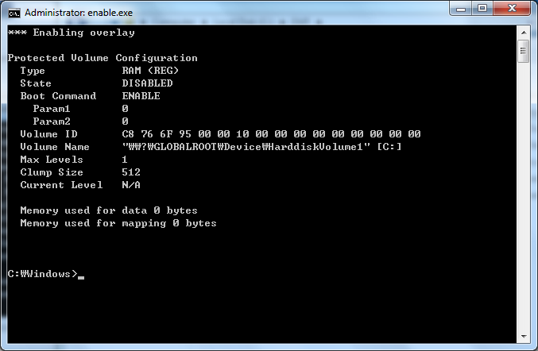
Step 12
C:\EWF\enable.exe 실행시키고 윈도우 Restart

Slide 15

Thank You

